Slide 1
ARM 调试方案
Notes:
v01, 07/08/02, PETE..
- New style
v00, 10/01/02, CJS
- New module replacing “Debugging with MultiICE” and “Trace”
- Incorporates several changes from both original modules
- Debugging material updated for ADSv1.2
- Trace material detail reduced
- slide 7: Notes added about ARM10
- slides 8-10: Notes added to the slides to make them clearer
- slide 11: clearer explanation of difference between halt-mode and monitor-mode
- slide 15: ARM10 DCC code now included in notes for background
- slide 19-21: notes expanded anc clarified.
- slide 23: note that Multi-ICE 2.1 is shipped with suitable PSU
- slide 40: new slide on ETM configuration options
- slide 43: slightly updated

Slide 2
议程
基本的调试需求
  你需要什么样的功能？
  ARM公司的调试和开发工具。
嵌入式核的调试
  实现和利用JTAG的调试方案
  停止模式和监控模式
嵌入式跟踪
  使用ETM
ARM 开发板

Slide 3
基本的调试需求
运行控制
  设置数据访问断点
  设置指令断点
  代码的单步执行
状态控制
  处理器状态
    读写寄存器值
  系统状态
    系统内存访问
    下载代码
执行历史
  执行跟踪信息
  内存访问历史
?

Slide 4

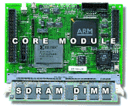

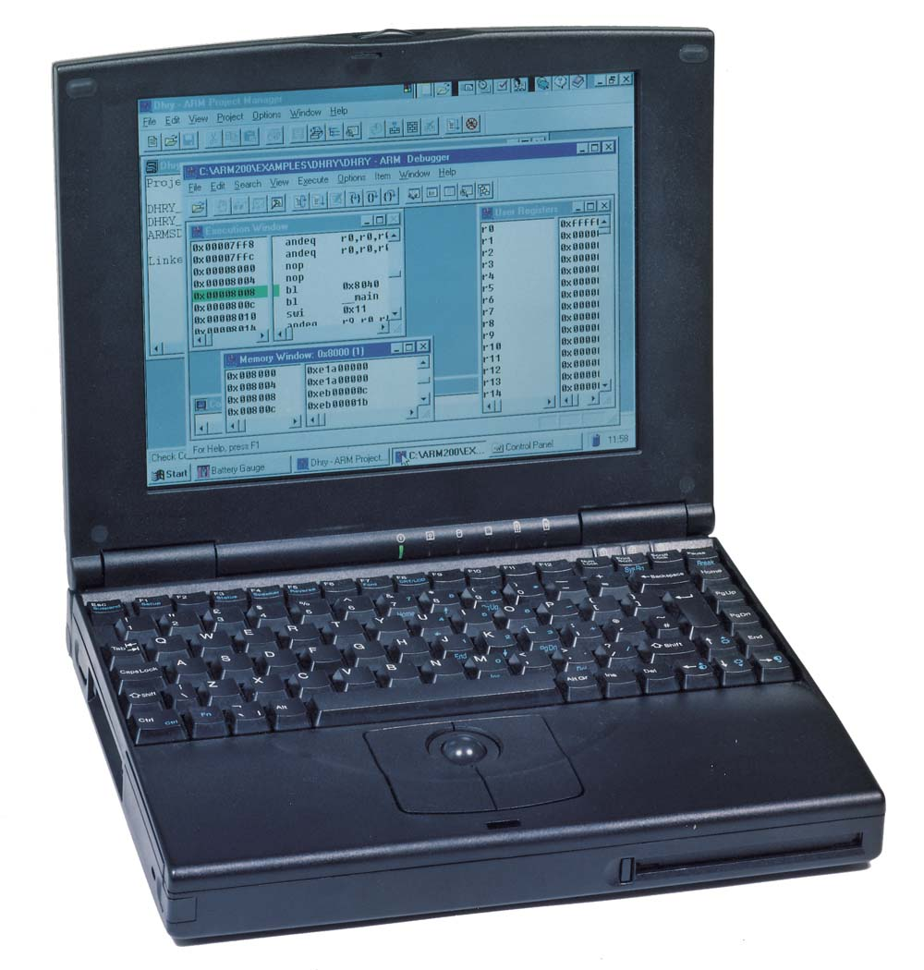

ARM 调试系统组件
开发板
(Integrator Core Module)
协议转换器
(Multi-ICE)
并口
JTAG Port
Trace Port
执行AXD调试器的主机
(ADS的一部分)
和 Multi-ICE server
串口l/以太网
跟踪接口单元
(MultiTrace)

Slide 5
议程
基本的调试需求
  你需要什么样的功能？
  ARM公司的调试和开发组成工具。
嵌入式核调试
  实现和利用JTAG的调试方案
  停止模式和监控模式
嵌入式跟踪
  整体化和利用ETM
ARM 开发板

Slide 6

嵌入式核调试
调试器和Multi-ICE server
(可以运行在不同的机器上)
CPU
Control
Address
Data
EmbeddedICE
Logic-RT
5 线
JTAG
BREAKPT
TAP
ARM
被调试的系统可以是最终的系统！
也可以用第三方的协议转换工具：
  arm/DevSupp/ICE_Analyz/

Slide 7
嵌入式ICE逻辑
两个观察点单元
  可以通过监控地址总线，数据总线和控制信号来探测观察点（watchpoint）和断点。
  每个单元可以用来提供
    1 观察点, 或
    1个 ROM或RAM里的硬件断点，或
    RAM里的多个软件断点
调试控制和状态寄存器
调试通讯通道
注意：ARM10
  ARM10家族的调试结构是不同的，虽然原理是一样的。
  一共包括8个观察点单元
    6 个在指令地址总线上
    2个在数据地址总线上
  这个将在另外一个课题中讲解

Slide 8
观察点
Memory
一个观察点就是一个断点，这个断点在当以某种方式访问特定内存区域时被触发．
这个例子里，当向地址0xF000 写时，将触发这个观察点．
每一个观察点单元可以设置成一个观察点，而且只能设置一个．
Location to be watched
0xF000
Data write
Control
Value
Control
Mask
C
o
m
p
a
r
a
t
o
r
Control
Addr
Value
Addr
Mask
0xF000
Watchpoint
A[31:0]
0x0
Data
Value
Data
Mask
D[31:0]
0xffffffff

Slide 9
硬件断点
Memory
当内核试图执行内存里一个特定地址的指令时，将会触发一个硬件断点．
这个例子里，当要执行从地址0x8000索取的指令时，将会触发一个硬件断点．
硬件断点可以在RAM或ROM里设置．
每个观察点单元可以被用来设置一个硬件断点，而且只能一个．
Breakpoint to be set here
0x8000
Opcode fetch
Control
Value
Control
Mask
C
o
m
p
a
r
a
t
o
r
Control
Addr
Value
Addr
Mask
0x8000
Breakpoint
A[31:0]
ARM - 0x3
Thumb - 0x1
Data
Value
Data
Mask
D[31:0]
0xffffffff

Slide 10
软件断点
Memory
1. Read and store opcode
一个软件断点是当一个特定的指令从任何地址被预取时触发的一个断点．
这个例子表明了观察点单元的配置 – 这对所有的软件断点都是一样的．
为了设置一个断点，可以使用Multi-ICE在特定的地方写一个特别的指令．这些只能在RAM里在操作．
每一个观察点单元可以用来设置无数的软件断点.
2. Write “special” value
Opcode fetch
Control
Value
Control
Mask
C
o
m
p
a
r
a
t
o
r
Control
Addr
Value
Addr
Mask
Breakpoint
0xffffffff
A[31:0]
Data
Value
Data
Mask
0xeeeeeeee
(The “special” value)
D[31:0]
0x0

Slide 11
命中一个断点
停止模式调试
  由标准的 EmbeddedICE & EmbeddedICE-RT支持
    内核进入调试状态和停止状态
    内核与系统的其余部分分离
    发出DBGACK信号 ( 调试器通过JTAG而检测到)
    没有中断处理，除非调试器重新启动执行代码
    处理器和系统的状态可以通过扫描内核的指令来察看和修改，紧接着执行它们．
监控模式调试
  只由增强功能的 EmbeddedICE-RT支持
    在ARM9E, ARM10 和稍后的ARM7TDMI版本上有
    内核通过一个异常中断而进入常驻软件监控程序
    可以连续处理中断
    处理器和系统的状态可以通过监控程序的调试命令来察看和修改．

Slide 12
读系统状态
(在停止模式)
从地址0x8000 向后读 10 个字
ARMxD
ARMxD
1
2
registers
System
speed
F
D
E
Databus
Databus
TDI
TCK
MCLK
ARMxD
registers
Debug
speed
MOV r0, #0x8000
LDMIA r0!, {r1-r10} - system speed
STMIA r0, {r1-r10} - debug speed
Databus
3
TDO
TCK
r1-r10

Slide 13
监控模式调试
Debugger
经过DCC传送的
实时监控协议
Application
Code + Data
主机
目标板
RMHost
(RealMonitor.dll)
RMTarget
主机 - 在AXD 和 Multi-ICE之间的控制器
实时监控协议
  非常简单的协议
  快速 – 没有出错检查
  允许后台命令
实际目标板
  小的调试监控程序 (<2k 代码字节)
  集成在目标里．
  以目标代码和原代码的形式提供

Slide 14
调试通讯通道
在ARM和主机调试器之间通过JTAG的通讯信息是由简单串行通讯口来实现的．
  不进入调试模式和停止程序执行．
ARM上运行的应用代码经过协处理器14来访问．
三个寄存器
  通讯数据读寄存器（Comms Data Read Register）
    主机到ARM的通讯
  通讯数据写寄存器（ Comms Data Write Register）
    ARM到主机的通讯
  通讯数据控制寄存器（Comms Data Control Register）
    提供在ARM和主机之间同步的握手信号
    位 1 – 写位 - 当ARM写入新数据时清掉
    位 0 – 读位 – 当ARM有新数据读时设置

Slide 15
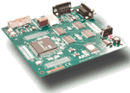
DCC 查询模式通讯
; 拷贝 DCC 控制寄存器到 r2
MRC p14,0,r2,c0,c0,0
; 检查DCC 控制寄存器的位1
TST r2,#0x2
; 如果位1清掉了，拷贝数据从r1到 DCC 写寄存器
MCREQ p14,0,r1,c1,c0,0
调试器查询控制寄存器利用扫描链2来察看什么时候写位被设置，读位被清掉．接着数据可以被扫描进入或者输出．
Scan chain 2
r1
Write Register
1
0
Control Register
W
R
r3
Read Register
; 拷贝 DCC 控制寄存器到 r2
MRC p14,0,r2,c0,c0,0
;检查DCC 控制寄存器的位0
TST r2,#0x1
; 如果位0设置，拷贝数据从DCC 写寄存器 到r3
MRCNE p14,0,r3,c1,c0,0

Slide 16
DCC 利用中断进行通讯
ARM
R
nIRQ
W
通过Multi –ICE
连接的调试器
COMMRX
COMMTX
Other interrupt sources
Interrupt
Controller

Slide 17
向量捕获
允许没有处理软件的 异常机制的捕获
在ARM7TDMI 上执行利用断点
  当从ROM 地址 0x0 调试时关闭
在ARM9TDMI/ARM10和后来的版本上执行利用专门的硬件
  只对硬件异常敏感．
  到向量表里的跳转将不被捕获
  留下观察点单元作为一般使用．
一旦有你自己的处理，则关掉向量捕获．
  AXD : spp vector_catch 0
0x1C
FIQ
0x18
IRQ
0x14
(Reserved)
0x10
Data Abort
0x0C
Prefetch Abort
0x08
Software Interrupt
0x04
Undefined Instruction
0x00
Reset
%RUsPDaif

Slide 18
Semihosting
库代码
SWI 服务程序
应用代码
:
printf(“hello\n”);
:
:
SWI
:
与主机上运行的
调试器通讯
ARM 目标上运行的库代码, 但是任何需要的底层的I/O是由主机提供的．
SWI 机制提供的主机访问.
  SWI 接口是ARMulator, Angel 和 Multi-ICE通用的组成部分．
  Semihosted 程序将运行在所有的ARM目标板上，而不需要 移植．
需要连接的调试工具提供这些功能．
hello

Slide 19
通过JTAG 的Semihosting
spp semihosting_vector 0x8
spp semihosting_enabled 1
0x00
Reset
Breakpoint
0x04
Undefined
0x08
Software Interrupt
pc = 0x8
lr = 0x108
0x0C
Prefetch Abort
0x10
Data Abort
0x14
Reserved
Multi-ICE仿真的
SWI服务程序
0x18
IRQ
0x1C
FIQ
0x100
…......
0x104
SWI ,,,,,
0x108
…….....
MOVS pc, lr
关掉:
  spp semihosting_enabled 0

Slide 20
Semihosting 加上用户SWIs
spp semihosting_enabled 1
spp semihosting_vector 0x450
0x00
Reset
0x04
Undefined
SWI Handler
Breakpoint
0x08
Software Interrupt
STMFD sp!,{regs}
Load SWI number
B if semiSWI
Deal with SWI
:
:
:
0x0C
Prefetch Abort
0x10
Data Abort
0x14
Reserved
0x18
IRQ
0x1C
FIQ
SemiSWI
LDMFD sp!,{regs}
MOVS pc, lr
0x450
lr = 0x108
0x100
…......
0x104
SWI ,,,,,
0x108
…….....
MOVS pc, lr

Slide 21
DCC Semihosting
spp semihosting_dcchandler_address 0x70000
spp semihosting_vector 0x8
spp semihosting_enabled 2
pc = 0x8
lr = 0x108
0x00
Reset
0x100
…......
0x04
Undefined
0x70000
0x104
SWI ,,,,,
0x08
Software Interrupt
DCC
0x108
…….....
Prefetch Abort
DCC
Semihosting Handler
Code
0x0C
0x10
Data Abort
0x14
Reserved
0x18
IRQ
0x1C
FIQ
MOVS pc, lr

Slide 22
直接对EmbeddedICE访问
AXD 允许直接对EmbeddedICE 逻辑寄存器访问
可以直接通过 GUI或如下的命令行察看
  REGisters ”EICE Watch 0”
  在地址0x4000写时设置一个观察点：
  sreg "EICE Watch 0|Address Value" 0x00004000
  sreg "EICE Watch 0|Address Mask" 0
  sreg "EICE Watch 0|Data Value" 0
  sreg "EICE Watch 0|Data Mask" 0xFFFFFFFF
  sreg "EICE Watch 0|Control Value" 0x10D
  sreg "EICE Watch 0|Control Mask" 0x0F8
注释: ARM调试器优先与 ADS1.1 通过协处理器0访问EmbeddedICE 逻辑寄存器.

Slide 23
利用Multi-ICE调试设计
确信 DBGEN 是接高电平！
Thumb 代码上的软件断点需要半字访问RAM
  必须总是字/半字/字节访问内存
Multi-ICE可以在1.0V 到 5.0V时调试系统
  自适应到目标逻辑电压
目标板可以在>2.0V时工作
  在3.3V时，启动电流是~400mA ， 一般操作时是 ~120mA
  Multi-ICE 2.1 出售时跟随一个适当的电源
Multi-ICE用20-针 连接器
  多个接地点
  灵活的时钟配置
    可以与不同的时钟速度设备同步
    长 JTAG 电缆
  也可以仅仅利用5 个信号来调试
请小心停止系统时钟
复位考虑…..

Slide 24
复位
ARM
协议转换
接口
TCK, TDI, TMS, TDO
TCK, ...
nTRST
nTRST
nSRST
Reset Circuit
nRESET
nTRST 和 nSRST 必须通过一个上拉电阻来连接
Multi-ICE 在 nTRST 有开放的连接

Slide 25
测验
1) EmbeddedICE 逻辑一共包括多少个观察点单元？
2) ROM上可以设置多少个断点?
3) 利用DCC semihosting比一般的 semihosting有什么优势?
4) 为了激活ARM的调试功能，DBGEN 的信号应该怎么连接？
5) 为什么Multi-ICE需要半字访问内存?
6) EmbeddedICE-RT 提供了哪些额外的调试功能?

Slide 26
议程
基本调试需求
  你需要什么样的功能？
  ARM公司的调试和开发集成工具。
嵌入式核调试
  实现和利用JTAG的调试方案
  停止模式和监控模式
嵌入式跟踪
  整体化和利用ETM
ARM 开发板

Slide 27
ETM的机制
(嵌入式跟踪宏单元)
为什么需要实时跟踪功能？
  实时系统不允许停止！
    传统的调试 (断点和单步执行) 不能满足
    必须利用捕获的实际代码运行来调试
为什么不用其它的调试工具而用ETM?
  EmbeddedICE-RT为调试通讯通道提供了低的带宽
    只适用于程序状态信息
    外部的指令需要写到通讯通道里
独立的处理器比嵌入式处理器容易调试
  一个独立的处理器，或者:
    用外部的ICE单元代替处理器，或者
    用逻辑分析仪探测处理器的信号
  当用嵌入式ARM内核时两个都不可能时怎么办啊？

Slide 28

带嵌入式处理器的典型ASIC
16 bit wide
RAM
8 bit wide
ROM
ARM
External
Bus
Interface
20 bit Address
Address
16 bit Data
Data
Serial
Ports
32 bit wide
Internal
Memory
Display
Control
Timer

Slide 29
问题
没有外部可见的片上ASIC 总线
  带缓存的处理器 (例如, ARM920T) 带有与设备内部相连的核/缓存总线
ICE 版本必须在全速系统速度下运行
  随着处理器速度的增加，ICE越来越难．
  同时必须提供ICE 工具 (例如，触发器)
实时跟踪需要确定的高带宽的接口
  需要地址总线，数据总线和控制信号
  对于 ARM7TDMI ，有80多个 引脚
很多 ASICs 使用相同的处理器核
  ICE必须为每一个 ASIC定做

Slide 30
ARM 实时跟踪
串口/以太网口
运行跟踪调试工具的主机
(ADS的附件)
并口
5 线 JTAG 接口
9,13,21 线
跟踪接口
嵌入式跟踪单元 (ETM)
  实时指令跟踪
  实时数据访问跟踪
  包含 ICE功能 (触发和过滤逻辑)
MultiTrace 跟踪端口分析器 (TPA)
  深度缓冲器捕获跟踪
跟踪调试工具
  通过JTAG/Multi-ICE 配置ETM跟踪
  从ETM/MultiTrace里接收压缩的跟踪数据
  利用拷贝原代码映象来对ETM跟踪
ARM
core
ETM
TAP
controller
Trace
Trigger /
Filter
5
RAM
ROM
…
…

Slide 31
ETM 结构
ETM 监控器和简要的ARM 总线信号
跟踪端口
(9, 13 or 21引脚)
可综合的 ETM 块
Pipeline
Status
Generation
TRACECLK
到ARM的控制
3 (ETM v1)
4 (ETM v2)
PIPESTAT [2:0] (ETM v1)
PIPESTAT [3:0] (ETM v2)
来自ARM的控制
n
TRACEPKT[n-1:0]
Trace
Packet
Capture
确定的
ETM-ARM 接口
(只在ETM v2)
FIFO
TRACESYNC (ETMv1 only)
ARM Core
Trigger & Filter Logic
n = 4, 8 or 16
来自ARM的地址
到和来自ARM的数据
TAP Controller
5
JTAG 接口

Slide 32
跟踪端口说明
TRACECLK: 与处理器时钟有相同的频率
PIPESTAT (流水线状态) 表明:
  程序流
  是否有一个相关联的TRACEPKT
  ETM 状态
TRACEPKT (跟踪包) 可能包含以下一个或多个特征：
  数据地址
  数据值
  指令地址
TRACESYNC (只在ETM v1有):
  用来在ETM和TPA之间进行同步
* 可以参考ETM规范得到更多的信息
跟踪端口
(9, 13 or 21 引脚)
TRACECLK
PIPESTAT [2:0] (ETM v1)
PIPESTAT [3:0] (ETM v2)
TRACEPKT[n-1:0]
TRACESYNC (ETMv1 only)
n = 4, 8 or 16

Slide 33
指令跟踪
与指令跟踪有关的跟踪端口部分:
  PIPESTAT –表明内核的流水线状态 (例如，一个指令是否被执行)
  TRACEPKT – 当需要时，包含一个跳转目标地址
  以上两条和代码映象相结合，就可以进行调试了
指令跟踪能够被高度压缩
  典型地，一个 9-位的跟踪端口可以处理只有指令的跟踪
  ETM v1 最好的情形: 3位的跟踪信息来跟踪32位的代码
  ETM v2 最好的情形: 4位的跟踪信息来跟踪64位的代码
可以用过滤和触发器：
  只对内存地址和/或区域进行跟踪
  只有在特定的ETM顺序状态，计数器等才进行跟踪
技术注解：TraceEnable (一个 ETM 内部信号) 可以激发指令跟踪。它是由触发器/过滤器事件和资源控制的。

Slide 34
数据跟踪
与数据跟踪有关的跟踪端口部分:
  TRACEPKT – 包含数据地址或数据值
  只有数据地址改变的位被广播 (目的是节省带宽)
每一次跟踪运行都可以配置 ETM：
  数据地址或数据值（或两个都有）
  读或写（或两个都有）
需要一个高的带宽跟踪所有数据(有程序相关)
  一个带有45个字节FIFO的13-位跟踪端口可以跟踪大部分数据传输
  如果想跟踪更多数据访问则需要一个21-位的跟踪端口
过滤器和触发器对保持跟踪数据的管理很重要
  如果在跟踪信息里有一个 FIFO 溢出标记，那么就表示有部分的跟踪信息被丢掉
  推荐使用可编程的过滤器和触发逻辑
技术注解：ViewData (一个ETM的内部信号) 激发了数据跟踪(如果TraceEnable是假时被忽略掉). 它是由触发器/过滤事件和资源控制的。

Slide 35
跟踪例子
基本指令和直接跳转的ETM跟踪
0x1010 MOV r0, #3
0x1014 SUBS r0, r0, #1
0x1018 BNE 0x1014
0x101C LDR r1, #0x4000
...
0x4000 0x4321 {data}
IE
IE
IE
IE
IE
IE
IN
ID
...
由PIPESTAT=IE 或
IN来解码直接跳转
r0=2
r0=1
r0=0
PIPESTAT
TRACEPKT
Corresponding Instruction
Comment
IE
none
0x1010 MOV r0, #3
r0=3
IE
none
0x1014 SUBS r0, r0, #1
r0=2
IE
none
0x1018 BNE 0x1014
direct branch taken
IE
none
0x1014 SUBS r0, r0, #1
r0=1
IE
none
0x1018 BNE 0x1014
direct branch taken
IE
none
0x1010 SUBS r0, r0, #1
r0=0
IN
none
0x1018 BNE 0x1014
branch not taken
ID†
r1†
0x101C LDR r1, #0x4000
† 假设数据跟踪是激活的(ViewData 被声明了)

Slide 36
指令跟踪局限
调试器需要一个代码的拷贝来做参考
  自动修改代码部分将不能和ETM一起工作
调试器必须知道代码映象的地址映射
  代码必须在连接时的地址执行
  带有固定代码地址的虚拟内存配置是可以的
  现在不支持动态重定位代码
请注意“覆盖” (例如：把代码调入片上RAM)
  如果有很多代码段运行在相同的地址，跟踪不能区分哪一部分在运行。这个例子里，跟踪解压是不可能的。
  解决办法是给内存区域命名 (见下一页)

Slide 37
重叠和命名
硬件的命名将每一个段都映射到相同的实际存储器上
用不同的“别名”连接每一个重叠的段执行
PC值标识了哪一个段在执行
ARM
C
C
C
A[31:16]
A[13:0]
B
B
B
A[15]
A[14]
外部ROM
IGNORED
A
A
A
Decoder
16K RAM
SEL
64K
A
16K 片上
RAM
A
B
C
48K
A
A
B
C
片上
RAM
(命名的)
32K
A
A
A
B
C
16K
A
注意: 必须用命名的方法设计存储器系统
A
B
C
0

Slide 38
控制跟踪
ETM里的资源是可以被过滤和控制的：
  要跟踪的指令
  要跟踪的数据访问
  外部跟踪端口分析器的触发
ETM的资源由以下部分组成：
  8 个数据比较器
  8 对全范围地址比较器
  16个地址解码器
  4 个16-位计数器
  1 个3-状态序列器
  对于ASIC: 最多 4用户输入，4个用户输出
一个事件可以由任何两个资源逻辑组成：例如
  “within address range 1 AND data value equals 0xFFFFFFFF”
不同的ETM 实现有不同数量的触发资源
  可以看技术文档得到更详细的资料．

Slide 39
哪一个ETM?
根据你的ARM内核来选择 ETM7, ETM9, 或者 ETM10
选择小的，中等的或大的模式
选择跟踪端口的宽度 (4/8/16)
  如果高的吞吐率（数据跟踪）很重要的时候，可以选择更宽的端口
  可以考虑与其它引脚的多路复用技术（例如GPIO)
调试时可以使用大的宽的，产品时可以使用简单的，窄的ETM
使用ATPG 和插入扫描来对产品进行测试
ETM 提供了验证环境套件
下一页将总结配置和数据的大小

Slide 40
ETM 配置
功能
小的
中等的
大的
Addr Comparators
2
8
16
Data Comparators
0
2
8
Range Comparators
1
4
8
Addr Decoders
4
8
16
Sequencers
0
1
1
Counters
1
2
4
Ext. Inputs
2
4
4
Ext. Outputs
0
1
4
ETM v1 (ETM7,9)
小的
中等的
大的
ETM v2 (ETM10)
小的
中等的
大的
Gate count
25k
35k
60k
Gate count
35k
50k
75k
Port width
4 / 8
4 / 8 /16
4 / 8 /16
Port width
4 / 8 /16
4 / 8 /16
4 / 8 /16
FIFO Depth
9 or 10
18 or 20
45
FIFO Depth
15
30
60

Slide 41
实现跟踪 (1)
ETM7
ETM9
ETM10
ARM7TDMI
ARM7TDMI-S
ARM720T rev3
ARM7EJ
ARM9TDMI
ARM9E-S/9EJ-S
ARM920T rev1/922T
ARM966E-S
ARM946E-S
ARM926EJ-S
ARM1020E
所有需要的信号连接到ARM 核
  没有缓存的内核与地址/数据总线和控制信号相连
  有缓存的内核输出内核信号到宏单元边缘
  (例如： ARM920T 版本1)
ASIC上提供跟踪端口
  经过基座上输出的最高频率是多少？
  ASIC上要支持多个ARM内核吗？
  考虑跟踪端口与别的引脚多路复用吗？
  最终产品中去除以减少引脚数量吗？
ARM 跟踪捕获和JTAG的标准连接器
  38-路的 AMP MICTOR 连接器 (高密度)

Slide 42
实现跟踪 (2)
对 ARM7 和 ARM9 内核:
  CPU 时钟应该自由运行 (利用 nWAIT, 而不是时钟延长), 但不是至关重要的
FIFO FULL 信号可以被用来停止处理器
  但是如果FIFO 满了时，将影响实时性能．
ETM设计的目标不是低功耗
  在正常运行操作（没有跟踪）模式下，ETM不应该被时钟驱动
CLK
JTAG
ARM
CLK
ETM
ETMEN
PWRDOWN
(通过JTAG控制)
更多更详细的信息请看：
  ETM 规范
  ETM7/9/10 技术参考手册 (TRM’s)

Slide 43
跟踪捕获
需要一个外部的跟踪端口分析仪(TPA)来捕获 ETM 的输出
  TPA’s 可以在触发事件之前，发生时或之后来跟踪
  TPA’s 带有很深的跟踪捕获缓冲器
  TPA 的缓冲器通过很高速度的上行连接（通常是以太网）来把数据返回给主机 PC
当前可选择的TPA :
  Multi-Trace**
  Agilent 逻辑分析仪 (需要 Multi-ICE 或者 Agilent JTAG 探测器)
  Agilent ARM(E5904B)的跟踪端口分析仪 tm.agilent/
  Tektronix 逻辑分析仪**
    tek/
  ** 需要 Multi-ICE 2.0 或 更新的
Lauterbach 也提供跟踪工具、仿真器、调试器
  lauterbach/

Slide 44
ARM MultiTrace
PC
Multi
Trace
LAN
Multi
ICE
Target
Board
JTAG
与 Multi-ICE (2.0+)连接一起工作
  通过以太网跟踪，通过JTAG口控制运行
  支持 9, 13 和 21 引脚的跟踪端口，频率可高达 200 MHz
  1.0V - 3.3V目标电压
  支持将跟踪时钟速率降低一半，在上升和下降沿捕获数据
也可以从第三方那获得跟踪分析仪方案
  访问： arm

Slide 45
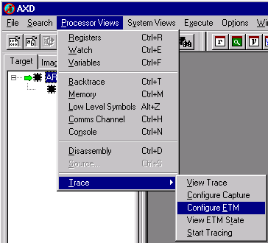
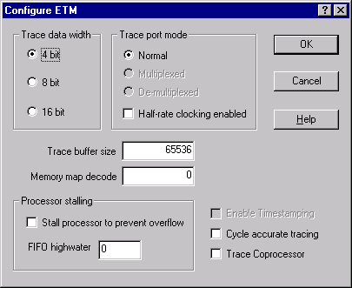
跟踪调试工具概况
ADS 1.1/1.2- TDT 1.1.1 作为附加工具加到 AXD里
  有额外的用户接口功能来支持跟踪
  通过JTAG配置 ETM
  收集跟踪信息
  解码跟踪信息

Slide 46
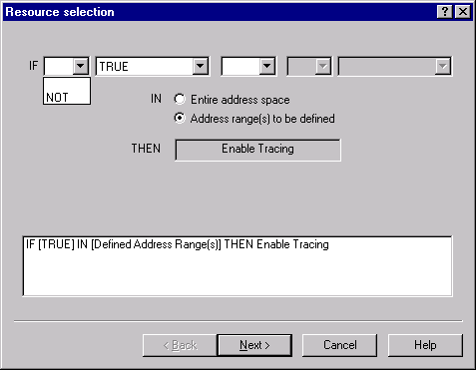
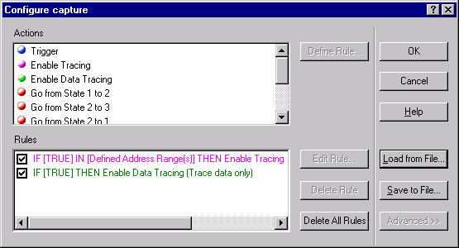
跟踪配置
ETM 寄存器设置的 GUI 接口
  对所有可能的跟踪和触发ETM配置进行全权访问
  适合于已实现的资源对话窗口
存储/恢复 触发器的例子

Slide 47
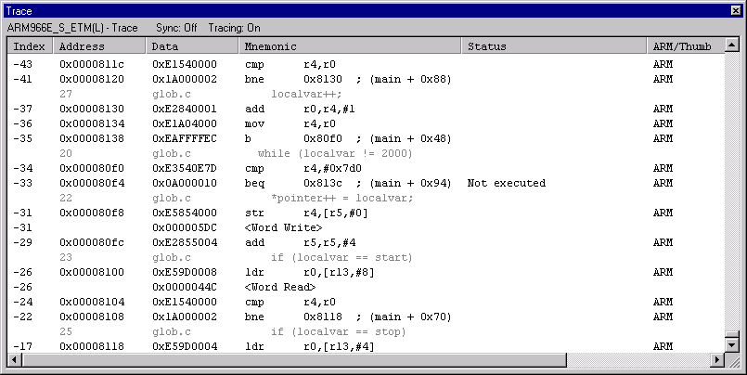
跟踪输出
映射回执行窗口
  产生交叉源码察看

Slide 48
问题
1) 跟踪需要多少个引脚？
2) 跟踪输出应该使用什么样的物理连接器?
3) 跟踪端口(TRACECLK)的速度是多少？
4) 大量的数据跟踪需要什么大小的跟踪端口？
5) 怎么更好地减少跟踪引脚的多少？
6) 什么类型的程序不能被跟踪？
7) 如果需要覆盖跟踪，应该需要什么样的硬件功能？

Slide 49
议程
基本调试需求
  你需要什么样的功能？
  ARM公司的调试和开发组成工具。
嵌入式核调试
  实现和利用JTAG的调试方案
  停止模式和监控模式
嵌入式跟踪
  整体化和利用ETM
ARM 开发板

Slide 50
Evaluator-7T
ARM技术的简单介绍，价格低
包括:
  Samsung KS32C50100控制器
  512k 闪存, 512k SRAM
  2 串口, 7个 LED 显示
  复位和中断开关
  Multi-ICE 连接器
  板上Angel 调试监控工具
  ADS评估版
  电压和电缆线
可以从网上购买arm

Slide 51
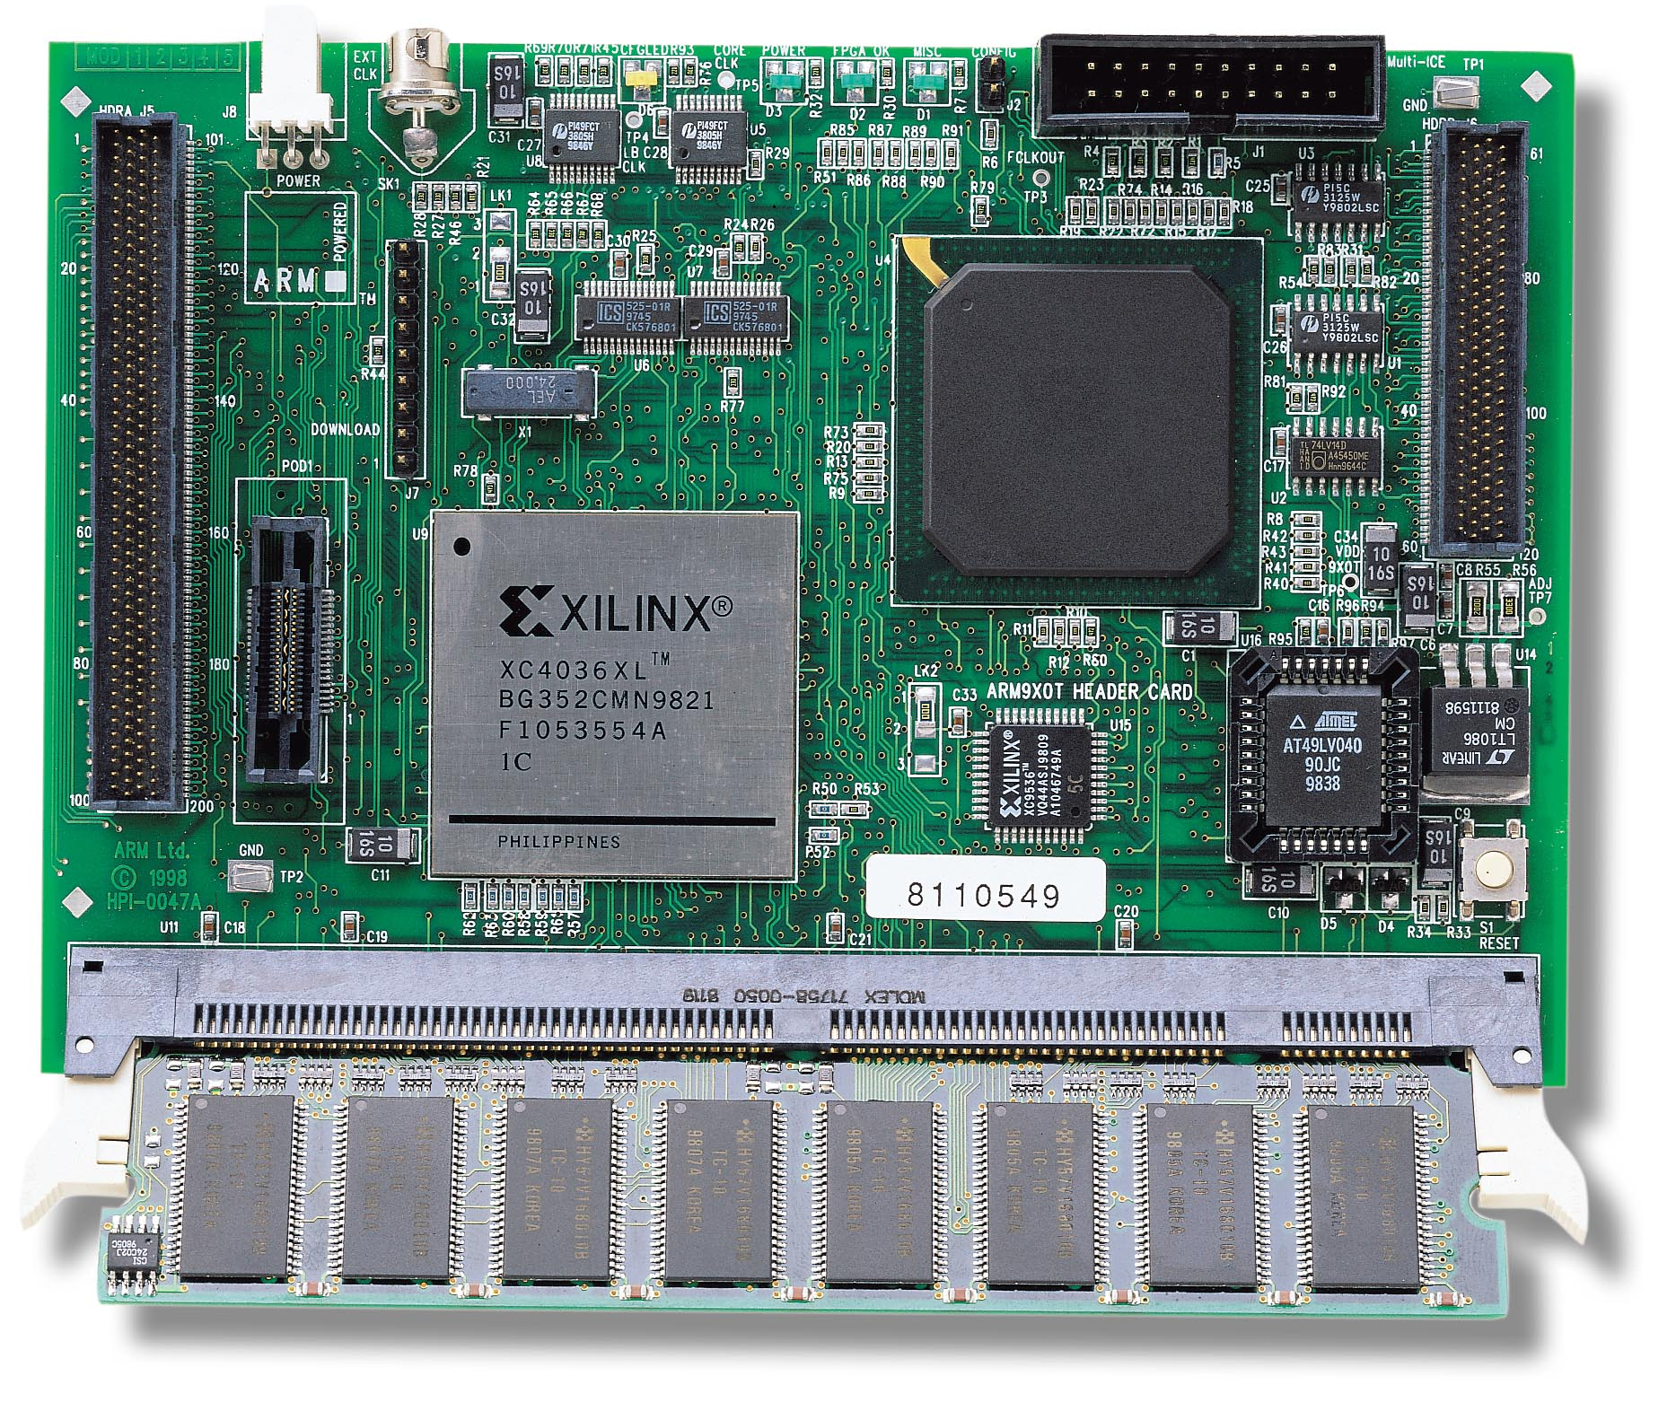
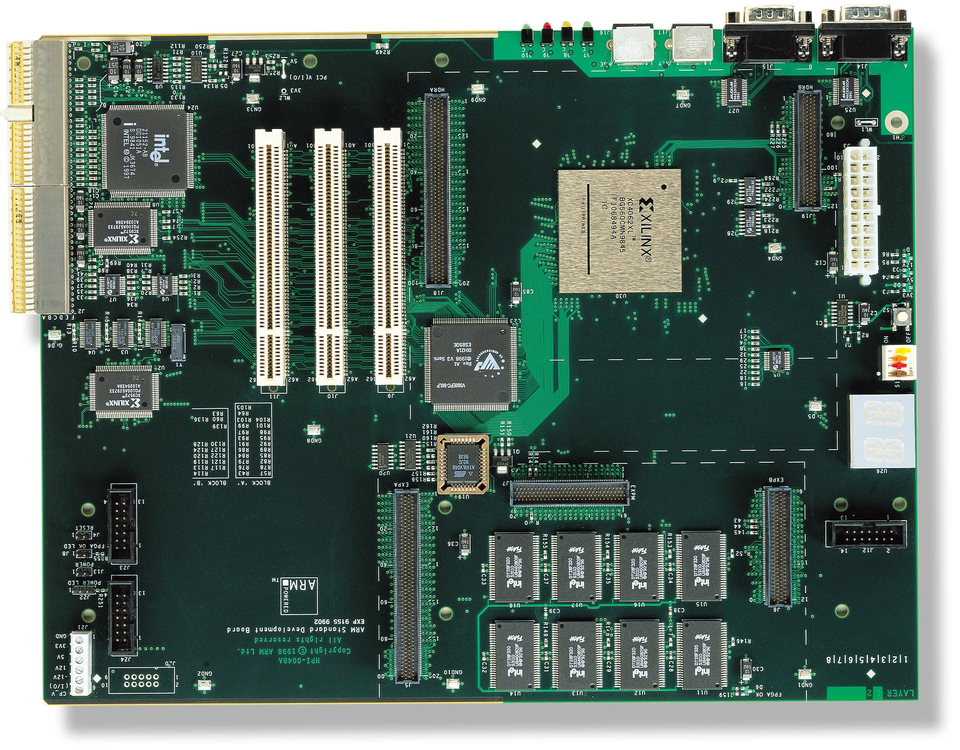
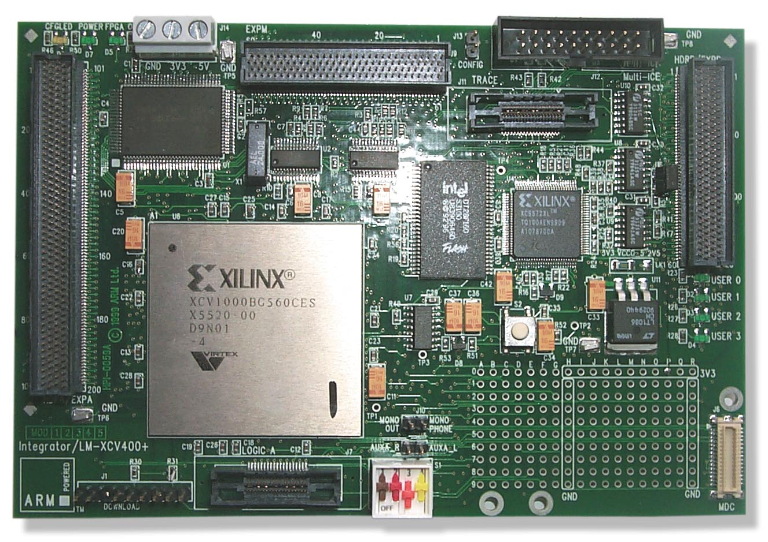
Integrator 平台
核模块
  ARM 内核
  至少 256kb SSRAM
  多达 256Mb SDRAM
  可以叠 4 层
逻辑模块
  多达 2M门的FPGA
  1Mb SRAM
  分析仪/跟踪 连接器
  时钟发生器
ASIC 平台
  可达5 个核/逻辑 模块
  系统总线时钟
  32Mb 闪存
  FPGA系统控制器
  AMBA 和PCI 扩展
还有接口模块，
分析器模块和 移植模块
请访问： arm

Slide 52
参考资料
Multi-ICE
  Multi-ICE 用户手册, 附录, readme.txt 和 troubleshoot.txt
  ADS 1.2: AXD 和 armsd 调试器手册
  ADS 1.2: 调试目标手册 (第5章: Semihosting SWIs)
  应用注释 31 : 使用 EmbeddedICE
MultiTrace
  ETM7, ETM9, ETM10 技术参考手册
  嵌入式跟踪宏单元规范
  MultiTrace 用户手册
  跟踪调试工具用户手册
通用
  你使用的 ARM 内核的调试信息
开发板
  arm/

Slide 53


